Slide 1
Il modello IS-LM
Apertura commerciale e implicazioni

Slide 2
Il modello Reddito-Spesa in un’economia aperta
Consideriamo le Equazioni:
D = C + I + G + NX (1) Componenti della Domanda (*) (di definizione)
C = C₀ + c·Y^{D} (2) Descrizione della spesa per consumi (comportamento)
Y^{D} = Y – T (3) Definizione del Reddito Disponibile
T = T₀ + t· Y – TR₀ (4) Definizione delle componenti del settore pubblico
I = I₀ – h· i (5) Comportamento degli investimenti
G = G₀ (6) Spesa Pubblica Esogena (strumento)
NX = X₀ – eM (7) Domanda netta dall’estero (NX = X – M) o saldo commerciale: a) Le M=M₀ + mY (8) importazioni dipendono dal tasso di cambio (esogeno m) e dalla propensione ad importare (e), oltre che dal reddito nazionale; b) anche X = X(𝜀, Y^{RM}); 𝜀 = Pf/e·Pd (variabili esogene date)
Y = D (9) Equilibrio macroeconomico
(*) per convenienza usiamo qui D invece di A per indicare la componente autonoma della Domanda
Tasso di cambio reale

Slide 3
L’equilibrio nel modello reddito-spesa
Sostituendo nella (1) le equazioni (2) – (7):
Y = C₀ + c ( Y − T₀ - t·Y + TR₀ ) + I₀ −hi + G₀ + X₀ − e·M₀ − e$m$·Y
Ricordiamo che il modello è a prezzi fissi (P=P₀=1), quindi il tasso di cambio reale =tasso di cambio nominale. Qui il tasso di cambio è fisso (quindi esogeno), per cui abbiamo e·M₀ =M₀ e anche em=m.
Utilizzando poi la condizione di operatività (8) e i = i₀, otteniamo:
𝐷 = [𝐶₀ + 𝑐 (𝑇𝑅₀ − T₀ )+ 𝐼₀ − ℎi₀ + 𝐺₀ + X₀ − M₀]+ [1-𝑐 (1 − 𝑡) + m] 𝑌, (10)
$Y=\frac{1}{1−c\left(1−t\right)+m}∙D_{0}$ , (11) dove
𝐷₀ = 𝐶₀ + 𝑐 (𝑇𝑅₀ − 𝑇₀) + 𝐼₀ − ℎi₀ + 𝐺₀ + 𝑁𝑋₀, Domanda Autonoma

Slide 4
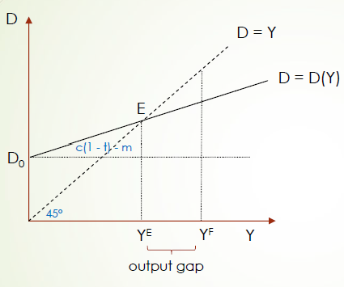
Analisi grafica dell’equilibrio di D-Y
Il reddito di equilibrio (Y^{E}) è un multiplo della Domanda Autonoma (D₀)
Il reddito di equilibrio non corrisponde necessariamente al reddito di pieno impiego (Y^{F})
Un equilibrio stabile può essere di sottoccupazione (Keynes), poiché le rigidità nominali di salari e prezzi impediscono l’equilibrio Y^{F}
I parametri c, t, ed m modificano la «pendenza» della D, mentre
tutte le componenti interne a D₀ ne modificano la posizione.

Slide 5
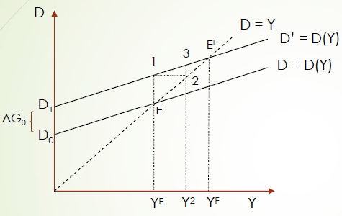
Il processo di aggiustamento e il principio del moltiplicatore keynesiano
Con output gap solo politiche fiscali e monetarie possono realizzare Y^{F}
Partendo da E supponi che aumenti G0 di una quantità pari alla differenza tra D1 e D0;
Ci troveremo in una situazione in cui c’è un eccesso di Domanda (punto 1) rispetto all’equilibrio Produzione-Reddito (YE);
Le imprese aumentano la produzione per colmare il gap rispetto alla domanda fino al punto 2, producendo in corrispondenza di Y2.
In corrispondenza di Y2 la domanda, però, non è più quella precedente (1), ma 3. Avremo un nuovo eccesso di domanda sulla produzione.
Il processo di aggiustamento si arresta in E^{F}, dove D = Y^{F}
Nota che ΔY ≡ Y^{F} – Y^{E} > ΔG₀,
in particolare:
Δ𝑌 =$\frac{1}{1−c\left(1−t\right)+m}∙∆G$
>1

Slide 6
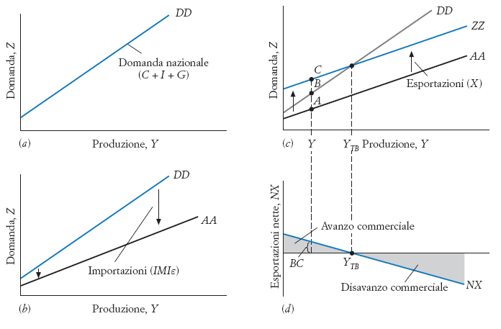
Gli effetti sulla spesa autonoma di importazioni ed esportazioni

Slide 7
La politica fiscale in economia aperta: la IS
Ricordiamo che:
La scheda IS in economia aperta è più inclinata di quella in economia chiusa (il moltiplicatore di mercato aperto ha un effetto moltiplicativo minore di quello in economia chiusa) appunto perché il moltiplicatore è più piccolo;
Gli spostamenti della IS dipendono sia dalla Politica Fiscale, sia dalla variazione delle esportazioni nette, le quali sono influenzate dal reddito estero e dalla politica del tasso di cambio (nel nostro caso esogeno):
una PF espansiva (aumento spesa e/o diminuzione imposte) determina uno spostamento in alto a dx della IS (viceversa nel caso di una PF restrittiva)
una variazione del reddito estero (es. un aumento) e/o una variazione del tasso di cambio reale (es. un deprezzamento) determinano una variazione delle esportazioni (nell’esempio un aumento) ed una variazione della scheda IS (nell’esempio in alto a dx);

Slide 8
Un esempio grafico dell’effetto dell’apertura
IS’
Effetto dell’apertura
i
Con cambi fissi il tasso d’interesse è pari a quello estero
IS
i=i^{e}
Y
Y’
Y
La posizione della IS dipende da Domanda Autonoma:
Incidono sul valore di D (o A):
Politica Fiscale
Variazioni del tasso di cambio (nel nostro caso no)
Variazioni autonome delle esportazioni

Slide 9
La forma ridotta inversa in economia aperta
Per capire quale sia ora la dimensione della politica fiscale in economia aperta, necessaria per assicurare l’ottenimento del nostro obiettivo $\hat{Y}$, abbiamo bisogno della forma ridotta inversa della IS:
$\hat{G}=$ $\hat{Y}$·[1-c(1-t)+m]-C₀+c(T₀-𝑇𝑅₀)-I₀+di₀+NX₀
L’equazione in forma ridotta chiarisce che il reddito può aumentare a causa della propensione ad importare (m), che a sua volta dipende dall’incremento del reddito determinato dall’aumento della spesa pubblica, oltre che dalle altre componenti autonome della spesa, se esportazioni e importazioni non variano
Quando sono le esportazioni rispetto alle importazioni ad aumentare (avanzo commerciale), sarà necessaria una minore variazione della spesa pubblica

Slide 10
Quando sorge un conflitto tra obiettivo interno ed esterno?
Per comprendere meglio, dobbiamo considerare il saldo delle partite correnti:
PC=X-eM=X₀-M₀-mY
Essendo per ipotesi fissate le esportazioni (X₀) e le importazioni (M₀), l’eventuale aumento della spesa pubblica, fa variare il reddito e quindi le importazioni, per cui il saldo delle partite correnti sarà negativo:
$∆PC=−m∆Y$, ma la variazione del reddito è determinata dal moltiplicatore della spesa, per cui:
$∆Y=\frac{1}{1−c(1−t)+m}×∆G$ e conseguentemente $∆PC=−\frac{m}{1−c(1−t)+m}×∆G<0$
E se sono le esportazioni ad aumentare?
La variazione delle partite correnti sarà: $∆PC=∆X−m∆Y$, mentre la variazione del reddito sarà: $∆Y=\frac{1}{1−c(1−t)+m}×∆X$ e quindi:
$∆PC=∆X−\frac{m}{1−c(1−t)+m}∆X=\left[1−\frac{m}{1−c(1−t)+m}\right]∆X$= $\left[\frac{1−c(1−t)+m−m}{1−c(1−t)+m}\right]∆X=\left[\frac{1−c(1−t)}{1−c(1−t)+m}\right]∆X>0$
Saldo negativo PC
Saldo positivo PC

Slide 11
Conflitto tra equilibrio interno ed esterno
Sul lato interno un Paese vorrebbe crescere e contemporaneamente mantenere in equilibrio le partite correnti, cioè:
PC=X₀-M₀-mY=0, risolvendo rispetto a Y→ $Y_{PC}^{∗}$=$\frac{1}{m}\left(X_{0}−M_{0}\right)$
Per la IS avevamo visto che l’equilibrio era dato da: $Y^{∗}=\frac{1}{1−c(1−t)+m}×D$
Quindi solo se $Y_{PC}^{∗}$=Y* la Bilancia corrente sarà in equilibrio, se invece $Y_{PC}^{∗}$>Y* avremo un avanzo delle PC e con $Y_{PC}^{∗}$<Y* un disavanzo
Il conflitto tra obiettivi o trade-off emerge dal fatto che il policy maker (governo) non sarà in grado di governare sia la politica fiscale che l’equilibrio delle Partite Correnti, se questo è un obiettivo che il PM ha: se voglio un reddito più elevato, questo comporterà un deficit delle PC
Il cambio fisso (e moneta unica) è la condizione che vige all’interno dell’UE, per cui si dovranno gestire nel passivo della Banca Centrale le compensazioni tra Paesi UE delle «riserve», vale a dire dei deficit-avanzi tra paesi dell’Area comune (si ricordi che un deficit comporta una riduzione delle riserve nei rapporti con altri Paesi - es. USA - e un avanzo un incremento di riserve della BCE, ma con gli USA sappiamo che i cambi sono flessibili e questa è un’altra storia…)

Slide 12
Il modello completo dal lato domanda (IS-LM)
Nel modello base IS abbiamo quindi introdotto il mercato dei beni esteri e il Bilancio del settore pubblico
La LM rimane invariata e servirà a determinare il livello di i, come già visto, se consideriamo il modello IS-LM nel suo insieme
Nella realtà il modello è più complesso, ma se guardiamo alla contabilità nazionale per definire in termini numerici la IS, non ci sono altre variabili da considerare:
Dove trovo i dati che mi aiutano a stimare il modello? Nella Contabilità Nazionale: http://dati.istat.it/ e I.STAT
Statistiche Flash Istat: PIL e indebitamento AP per quanto riguarda la pressione fiscale e i trasferimenti:
https://www.istat.it/wp-content/uploads/2025/03/pil-indebitamento-AP-2022-2024.pdf

Slide 13
Esercizio 3: l’economia aperta con cambi fissi
Si consideri un’economia aperta caratterizzata da cambi fissi e perfetta mobilità di capitali e dalle seguenti equazioni:
C=150+0,8Yd equaz. Comportamentale; C variabile endogena irrilevante
G=50 di definiz.; esogena strumento
I=300-400i comp. I end. Irr, i=esogena
T=0,5Y def. T esogena, strumento
X-M =-0,2Y comportamento X esogena; M esogena; Y endogena obiettivo
TR=75
L = 0,4y-100i comportamento L endogena irr.; y esogena; I endogena obiettivo
i_{E}=0,5 definizione iE esogena data
Calcolare:
a) La retta IS e la retta LM.
b) Il valore del reddito, del tasso d’interesse e dell’offerta di moneta nella situazione d’equilibrio.
c) Il saldo di bilancio dello Stato, specificando se si tratta di un avanzo o di un disavanzo.
d) Il valore della variazione della spesa pubblica necessaria ad ottenere l’obiettivo di un reddito pari a 575, a quanto ammonta l’offerta di moneta nella situazione d’equilibrio?

Slide 14
Le scelte del PM in un mondo complesso
Gli obiettivi flessibili

Slide 15
Gli obiettivi flessibili: la scelta della BC
Gli obiettivi fissi sono solo un’esercitazione per comprendere le relazioni e interrelazioni non solo tra obiettivi, ma anche tra livelli istituzionali e possibili soluzioni di coordinamento, come l’assegnazione delle giuste politiche (strumenti) agli obiettivi
In realtà occorre tener conto più che di obiettivi determinati, delle funzioni di preferenza dei policy maker rispetto ai propri obiettivi
Rispetto alle quali ricercare il massimo risultato (se si tratta di una funzione di benessere)
oppure la minima perdita sociale (se si tratta di una funzione di perdita), nel rispetto dei vincoli imposti dal modello economico.
Il valore degli obiettivi non è quindi noto a priori, ma viene definito come risultato del processo di ottimizzazione con il vincolo dato dal modello di funzionamento dell’economia: il problema è quindi sempre la ricerca della maggiore efficienza

Slide 16
I modelli reali di PE nelle leggi e Trattati Gli obiettivi (flessibili)
Legge Humphrey-Hawkins (USA, 1978): Governo USA e FED decidono quali siano gli obiettivi da perseguire, cioè la piena occupazione (N=Y), la crescita del PIL (dY>0), la stabilità dei prezzi (π<2%) e l’equilibrio della bilancia commerciale (NX=0).
L’art. 2 del Trattato modificativo dell’Unione europea, ratificato a Lisbona il 13 dicembre 2007, stabilisce per l’Unione i seguenti obiettivi: «lo sviluppo duraturo dell’Europa fondato su una crescita economica equilibrata (dY>0 con riduzione dei differenziali tra paesi membri) e sulla stabilità dei prezzi (π<2%), un’economia sociale di mercato altamente competitiva, che tende alla piena occupazione (N=Y) e al progresso sociale (misure per povertà, istruzione, gender gap…), e un livello elevato di protezione e di miglioramento della qualità dell’ambiente (indicatori di sostenibilità)».
Ursula von der Leyen presidente della CE definisce gli obiettivi strategici per il suo governo per il periodo 2025-2029, presentando il programma annuale
BCE: https://www.ecb.europa.eu/ecb/orga/tasks/monpol/html/index.it.html

Slide 17
La scelta del policy maker
Negli statuti che regolano l’interazione tra PM i due obiettivi principali che riguardano l’intervento delle istituzioni centralizzate (BC e governo) sono quelle di stabilizzazione economica
Gli obiettivi sono tesi in questi casi a ridurre le perdite sociali derivanti dall’elevato costo della vita o dalla perdita del lavoro, quindi il trade-off sarà ad es. tra inflazione - π - (o deflazione) e disoccupazione – u
Il caso classico è quello della Banca Centrale che controlla l’offerta di moneta e che deve monitorare il successo rispetto ai due obiettivi indicati. Il problema è quindi rappresentato in una Loss Function (o funzione di perdita sociale) o anche funzione obiettivo della BC:
L = (u − u* )² + α( π − π* )²
dove u* e π* sono i valori obiettivo del tasso di inflazione (avevamo indicato il 2%) e del tasso di disoccupazione che nell’area USA vale il 4% e nell’UE è stato in media il 6% (due squilibri dei mercati da correggere da parte del policy maker)

Slide 18
La funzione di perdita e i suoi obiettivi
Come nel caso degli obiettivi fissi, i parametri indicano il peso dato dal policy maker allo scostamento dagli obiettivi. Nel caso proposto, abbiamo solo il parametro α che può non essere unitario, come nel caso dello scostamento dal valore di lungo periodo del tasso di disoccupazione, quindi se α=1 il peso è lo stesso che per il gap di u, se α>1 è più importante controllare l’inflazione e se α<1 è l’economia reale ad avere maggiore importanza
La funzione quadratica riflette l’idea che deviazioni elevate nei tassi di inflazione e di disoccupazione determinano una perdita di benessere più che proporzionale rispetto a deviazioni di dimensioni più limitate.
Nella minimizzazione della funzione di perdita occorre tenere in considerazione la relazione che intercorre tra inflazione e disoccupazione, che avete già incontrato in macroeconomia e che costituisce il vincolo da rispettare (l’idea è che il minimo sia vincolato), qui lo rappresentiamo con la curva di Phillips:
π= ε(u_{n} − u); dove u_{n} è il tasso di disoccupazione naturale (o di equilibrio per un sistema economico) ed è pari all’u* della funzione di perdita.

Slide 19
Soluzione del problema
Immaginiamo che i valori obiettivo siano inflazione nulla (π*=0) e disoccupazione nulla (u*=0). Il nostro problema di minimizzazione si semplifica:
L = u² + απ ²
S.V. π= ε(0− u)=- εu
Possiamo esprimere graficamente questo problema con la curva di Phillips che è qui una retta con pendenza -ε e una mappa di curve di perdita

Slide 20
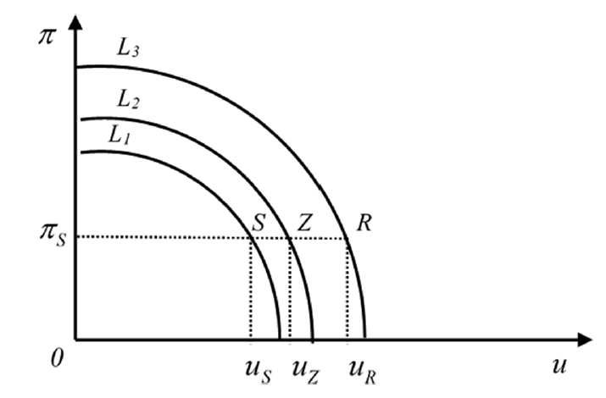
Le curve di perdita
SMS
Curve di perdita crescente: aumenta sia la disoccupazione che l’inflazione
A
dπ
B
du
Bliss Point:
π=0 e u=0
-ε

Slide 21
Le curve di perdita
T è l’ottimo per il policy maker: per tale punto il SMS=pendenza della curva di Phillips
SMS=-ε
π_{T}
T
Curva di Phillips
Bliss Point:
π=0 e u=0
-ε
u_{T}
u_{n}

Slide 22
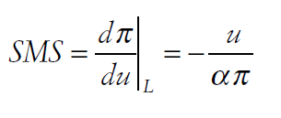
La soluzione analitica
Data la funzione di perdita: L = (u )² + α( π )²
il SMS tra obiettivi è dato dalla derivazione parziale della stessa, il cui risultato è:
Da cui:
2πα
Soluzione Ottima: La minimizzazione della funzione di perdita richiede che il saggio
marginale di sostituzione tra il tasso di inflazione ed il tasso di disoccupazione
sia pari alla pendenza della curva di Phillips.
2u
= -ε

Slide 23
Dal Teorema della Regola aurea di Tinbergen alla critica di Lucas
Lucas (Nobel nel 1995) mette in discussione questi assunti (critica di L.), ipotizzando che gli agenti economici formino le aspettative in modo razionale
Nel momento in cui la politica economica viene messa in opera, mutano le condizioni in cui operano gli individui e quindi anche i criteri di comportamento degli agenti:
i parametri di comportamento variano, perché la strategia ottimale di ognuno dipende da quella degli altri (interdipendenza strategica → Nuova teoria della Politica Economica).
In seguito vedremo come questo nuovo paradigma complichi le previsioni macroeconomiche che sono alla base del funzionamento del modello di politica economica.

Slide 24
Nella realtà come opera il modello di Politica Economica?
Ancora più complesso è invece il modello del Dipartimento del Tesoro…
Dove trovo il modello di politica economica del mercato dei beni? Nella nota metodologica del DEF: DOCUMENTO DI ECONOMIA E FINANZA (mef.gov.it) e il Modello per l’Italia

Slide 25
L’azione della politica economica: la misura degli effetti e i fallimenti della politica
Alla fine dell’analisi degli effetti dell’intervento, mi chiedo se i risultati previsti siano raggiunti o disattesi: giudizi di valore ideologico molto importanti → sono alla base delle valutazioni delle politiche
Individuazione delle motivazioni del conflitto tra obiettivi previsti e realizzati:
Inadeguatezza delle informazioni di partenza (informazione asimmetrica)
Mancata realizzazione degli interventi pianificati
Errori nella tempistica o nella dimensione degli interventi
Variazioni contemporanee delle condizioni ambientali o dovute all’azione politica stessa (critica di Lucas)
…..
La CE nella valutazione dei bilanci (L. di stabilità) dei singoli Paesi Membri pone molto valore e la valutazione degli esiti degli interventi dello Stato (RGS): per quanto riguarda la Politica di Coesione vi sono continue azioni di monitoraggio

